Slide 1



КОММЕРЧЕСКОЕ ПРЕДЛОЖЕНИЕ
«Управление лифтовым хозяйством»
на базе 1С Предприятие 2.1
«Бухгалтерия для Беларуси»
Тел: +375 445 79-83-33 Почта: info@elitesoft.by Адрес: Республика Беларусь, г. Гомель, 246015, ул. Лепешинского, 9Б, 4-этаж
www.elitesoft.by

Slide 2



КЛЮЧЕВЫЕ КОМПЕТЕНЦИИ
Бизнес-анализ
Разработка и внедрение ERP-систем
Проектирование и разработка сложных высоконагруженных систем автоматизации бизнес-процессов на платформе 1С
Внедрение систем автоматизации бизнес-процессов на платформе 1С
Оптимизация производительности высоконагруженных систем на платформе 1С

Slide 3
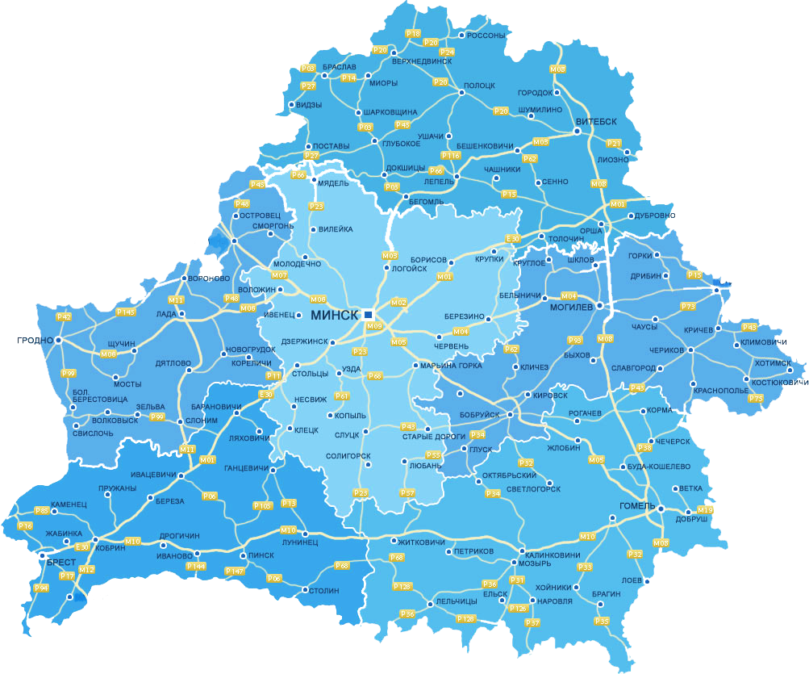


РАБОТАЕМ ПО ВСЕЙ БЕЛАРУСИ
Официальный партнер фирмы «1С» в Республике Беларусь.
Наша компания специализируется на поставке, установке, внедрении и сопровождении автоматизированных систем на основе платформы «1С:Предприятие»
Наша миссия – повышение эффективности бизнеса клиентов за счет использования передовых технологий, профессионализма и нашего опыта автоматизации.

Slide 4


SLA – СОГЛАШЕНИЕ ОБ УРОВНЕ ОБСЛУЖИВАНИЯ
В НАШЕЙ КОМПАНИИ КАЧЕСТВО НА ПЕРВОМ МЕСТЕ
Срок реакции
от 30 минут
Срок выполнения
от 60 минут
Гарантия на доработки
от 15 календарных дней
Оценка клиента
4.9 из 5
С каждым клиентом мы заключаем SLA.
Задача этого документа – подробно описать наше взаимодействие, что мы делаем для Заказчика, в какие сроки мы должны выполнять свои задачи, как мы должны расставлять приоритеты в работе, и как по итогу отчетного периода измеряется качество нашей работы.

Slide 5

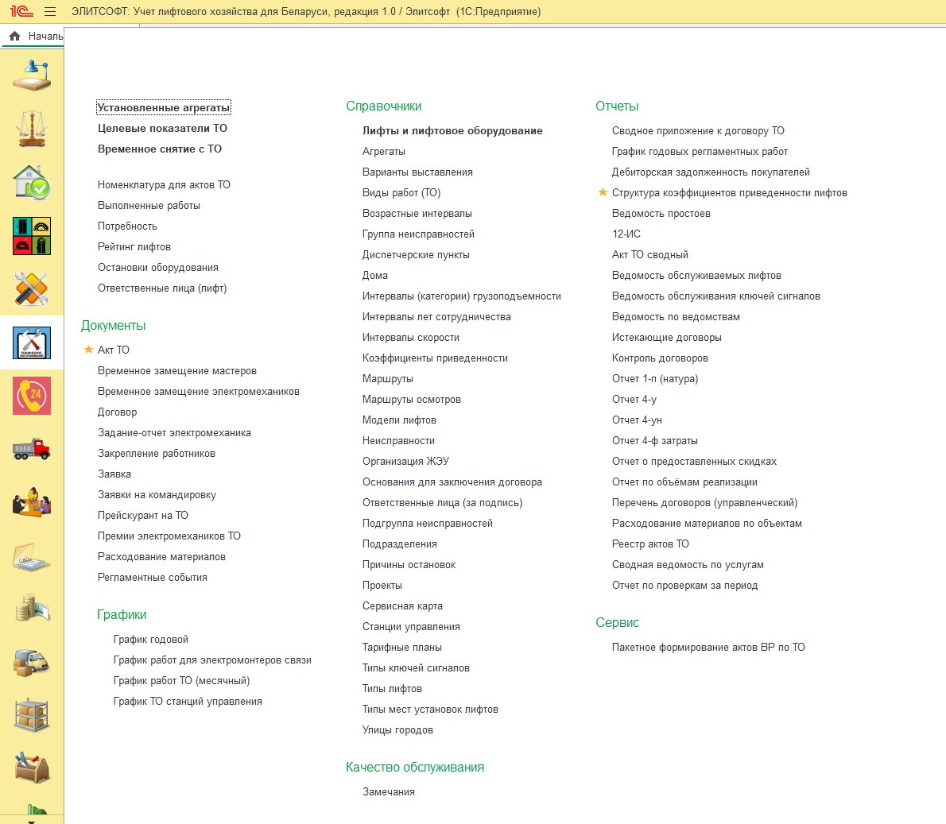
ТЕХНИЧЕСКОЕ ОБСЛУЖИВАНИЕ (ТО)

Slide 6
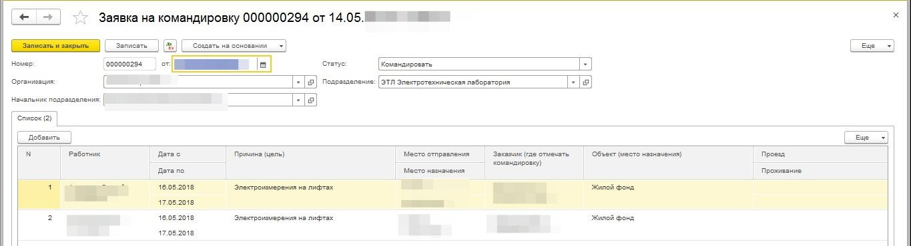
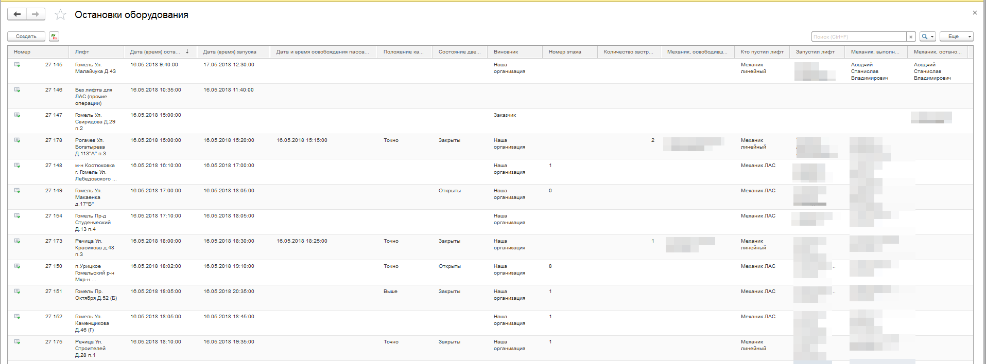
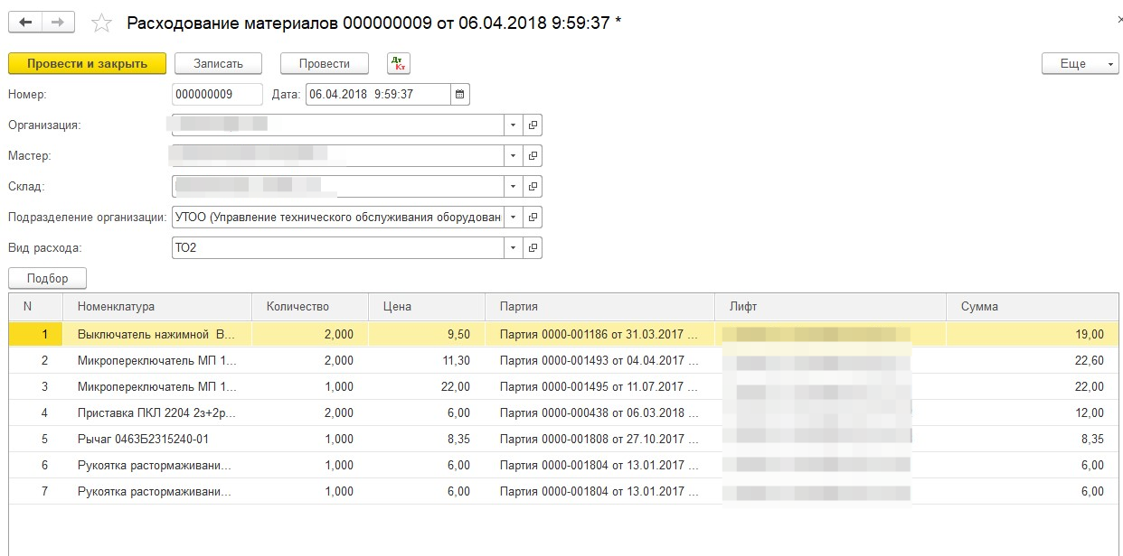
Документ «Заявки на командировку»
Заявки на командировки оформляются в подразделениях их начальниками для систематизации процесса оформления приказов на командировки.
Документ «Остановки оборудования»
Для отражения остановки оборудования или выезда работников ЛАС на объект, необходимо зайти в разделы «ТО», «АВР» и нажать на ссылку «Остановки оборудования». Откроется список введенных остановок
Документ «Расходование материалов» в рамках технического обслуживания
Для отражения расходования материалов в ходе технического обслуживания оборудования необходимо создать документ «Расходование материалов». В шапке документа указывается мастер; склад, с которого расходуются данные материалы; подразделение организации, вид работы, на которую затрачиваются материалы.

Slide 7
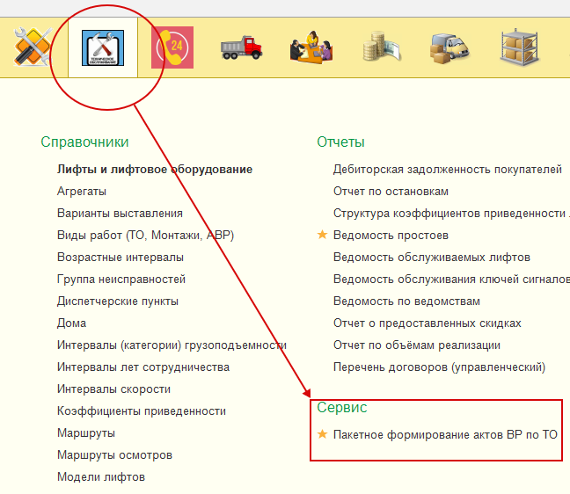
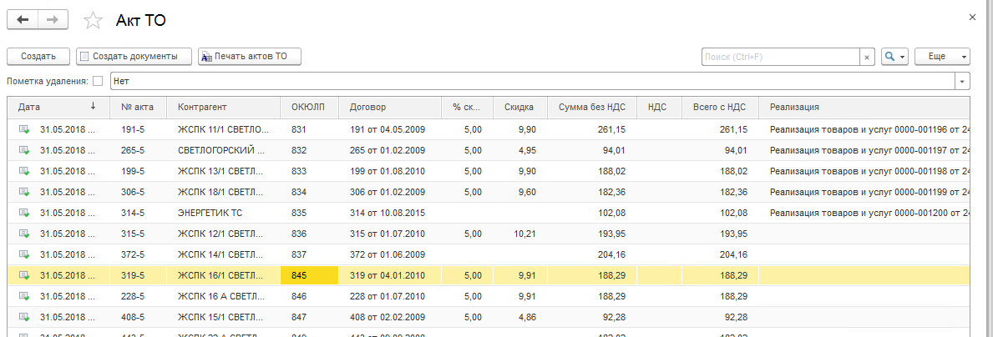
ФОРМИРОВАНИЕ АКТОВ НА ТЕХНИЧЕСКОЕ ОБСЛУЖИВАНИЕ (ТО) ОБОРУДОВАНИЯ
На закладке «Формирование» производится непосредственное формирование данных, их корректировка и само формирование актов

Slide 8
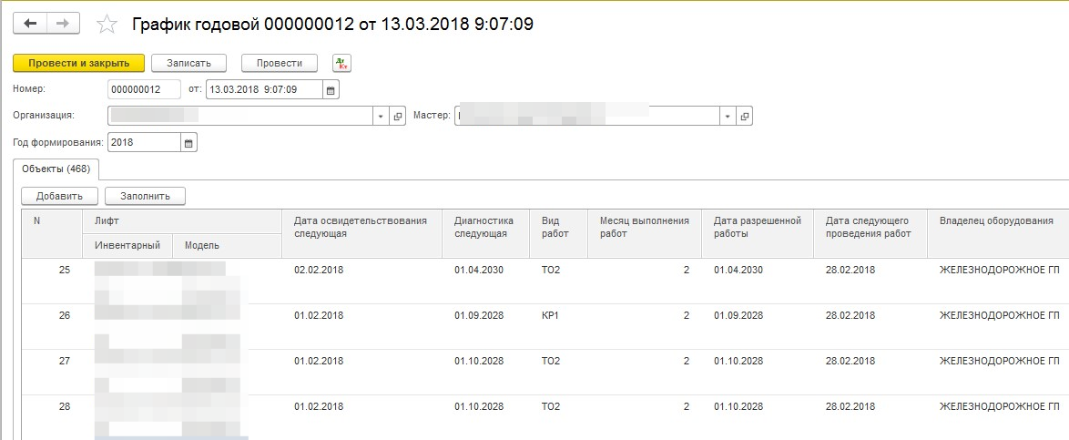
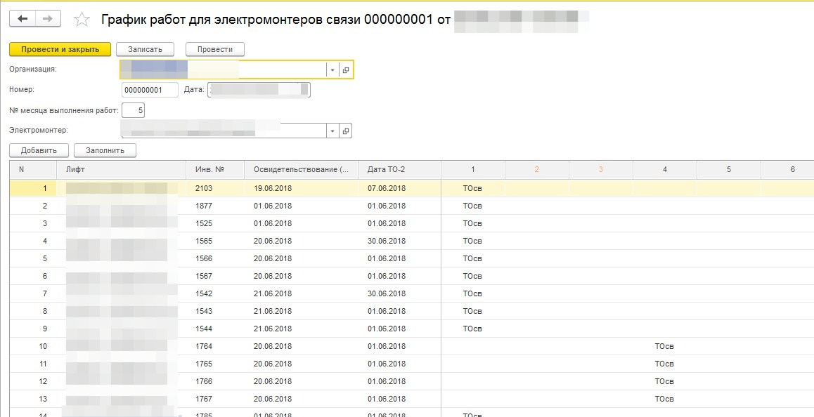
Годовой график регламентных работ
Формирование производится на год, указанный в шапке документа в поле «Год формирования». В табличную часть попадают все лифты закрепленные за мастером по состоянию на начало года.
При заполнении вида работ по лифту система опирается на данные о плановых работах предыдущего года с учетом даты ввода в эксплуатацию для определения средних и капитальных ремонтов, а так же даты разрешенной работы.
Если при заполнении графика система не находит плановых данных прошлого года, расчет производится, опираясь на дату ввода в эксплуатацию.
После автозаполнения доступна ручная корректировка данных.
График работ для электромонтеров связи
График работ электромонтеров связи необходим для планирования работ электромонтера связи. Основой формирования данного графика является годовой график регламентных работ.
Перед началом заполнения табличной части в шапке необходимо указать организацию, номер месяца планирования работ, электромонтера, для которого необходимо запланировать работы.
После заполнения шапки необходимо нажать на кнопку «Заполнить». В ходе заполнения табличная часть будет заполнена закрепленными за электромонтером лифтами, у которых в годовом графике на указанный месяц планирования установлена одна из регламентных работ (ТО-2,СР-1,СР-2,КР-1,КР-2).

Slide 9
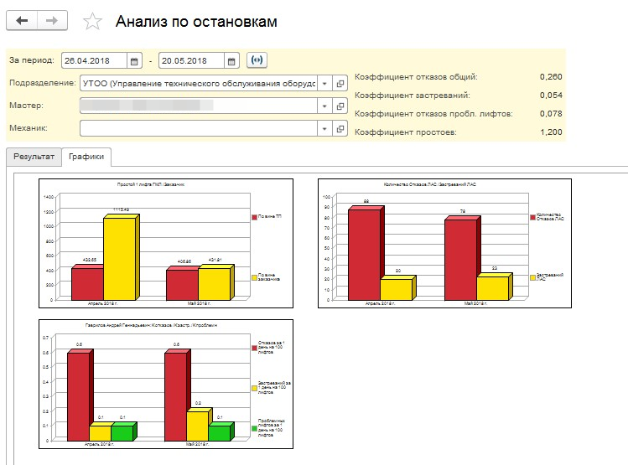
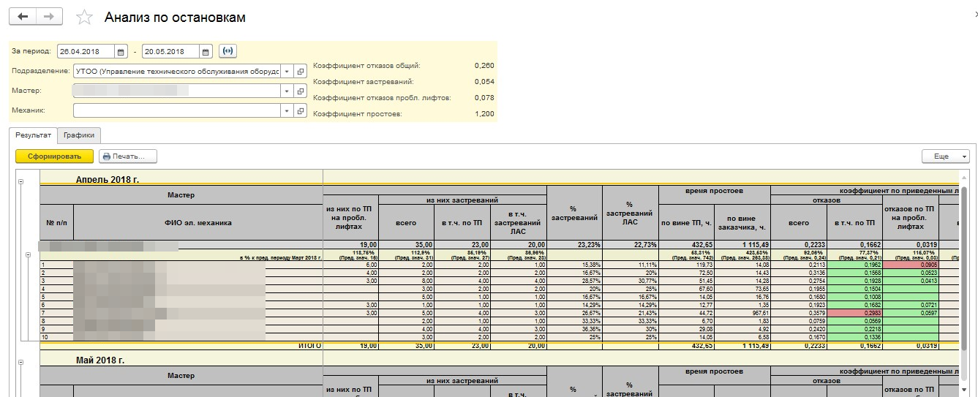
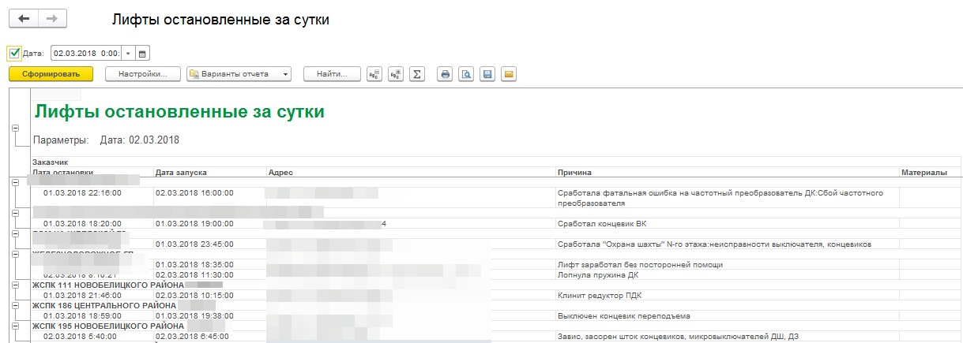
Отчет «Анализ по остановкам»
Отчет «Анализ по остановкам» строится на основании внесенных данных в документы остановки оборудования, закрепление работников, справочников: лифты, коэффициенты приведенности и др. Отчет позволяет проанализировать данные по отношению к предыдущим периодам (динамика роста), к целевым показателям и расчет коэффициентов группируя данные в разрезе месяцев и по мастерам. Содержит наглядные графики соотношений одних значений к другим. В отчете имеются отборы по подразделению, мастеру и механику. Для того чтобы сформировать отчет нужно нажать на кнопку «Сформировать».
Отчеты «Лифты остановленные за сутки» и Лифты остановленные за период»
Отчеты «Лифты остановленные за сутки» и «Лифты остановленные за период» строится на основании внесенных данных в документы остановки оборудования, для того чтобы сформировался отчет нужно нажать на кнопку «Сформировать». Отчет отражает список всех остановленных лифтов за день либо за указанный период с расшифровкой причины остановки, адреса лифта, заказчика, датой остановки и запуска оборудования.

Slide 10
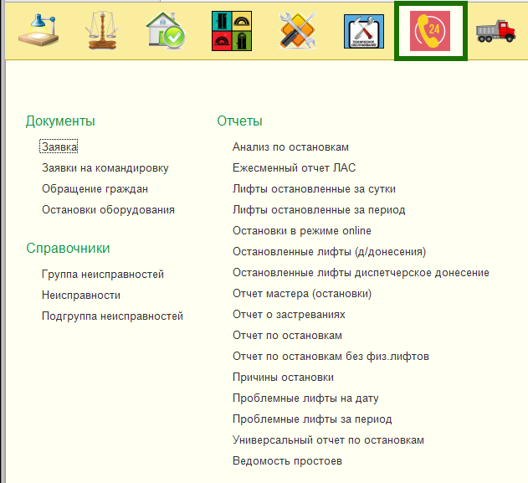
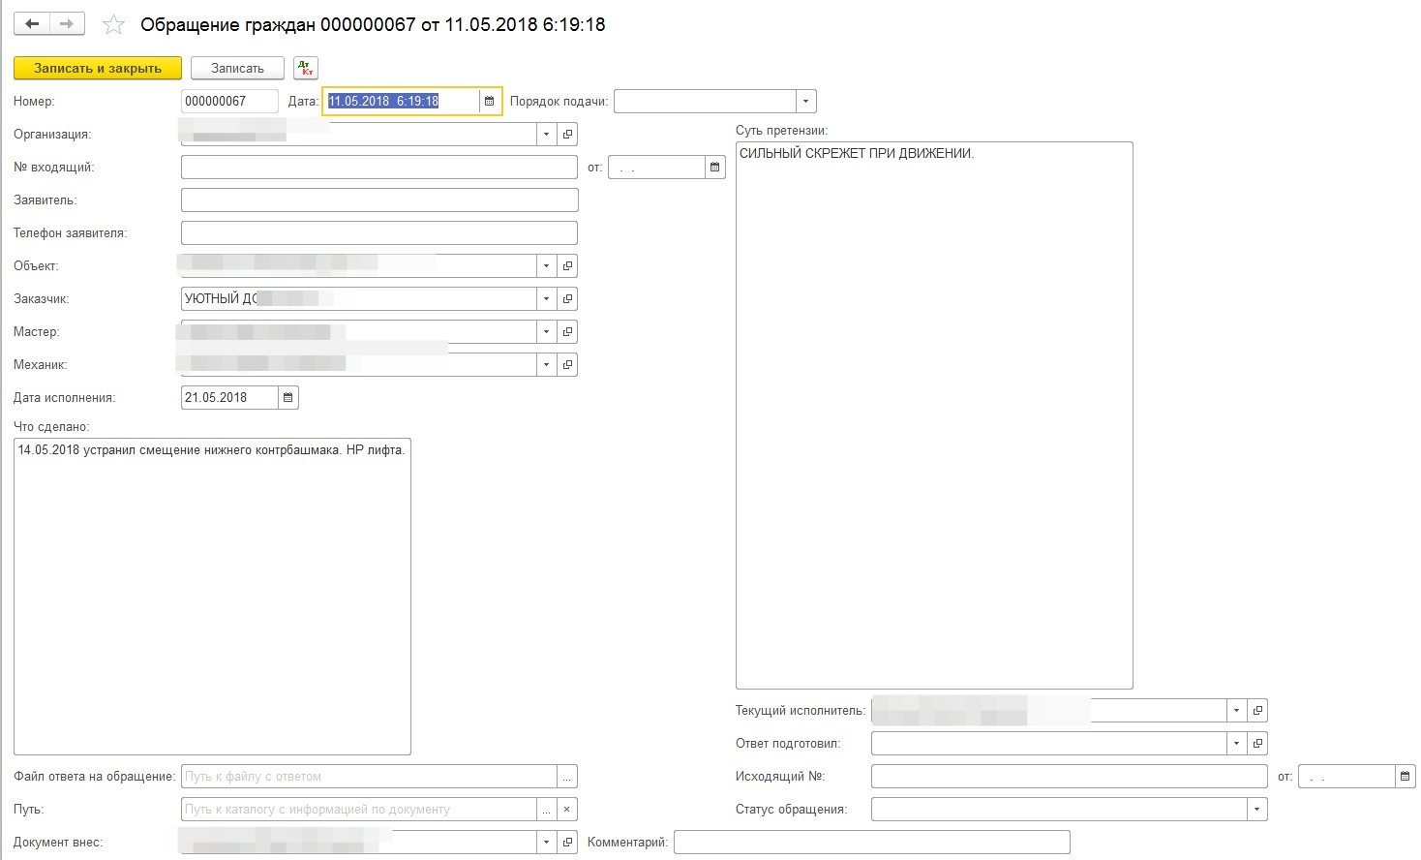
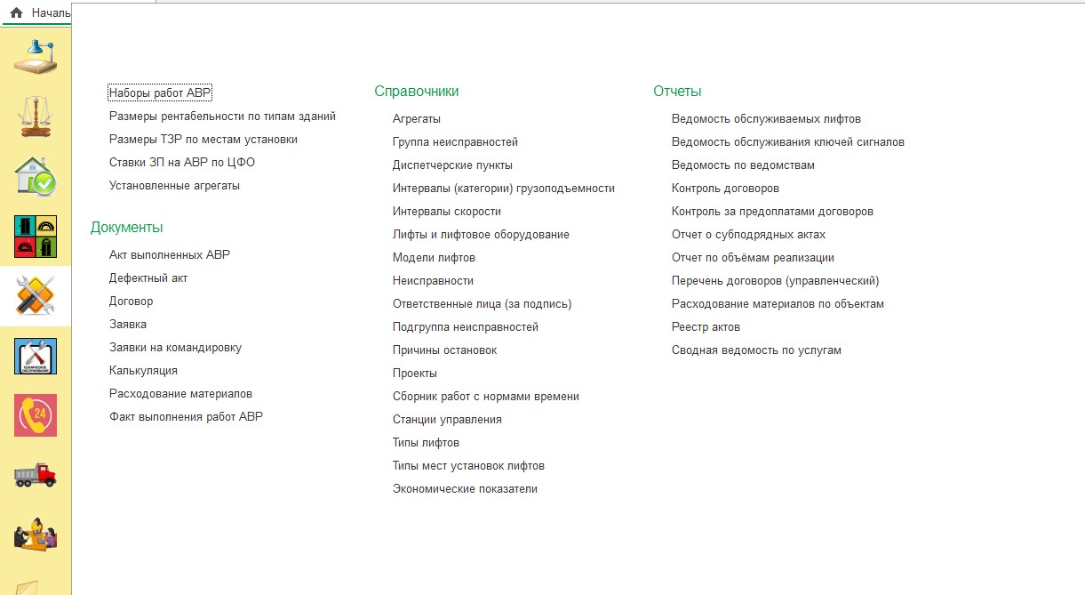
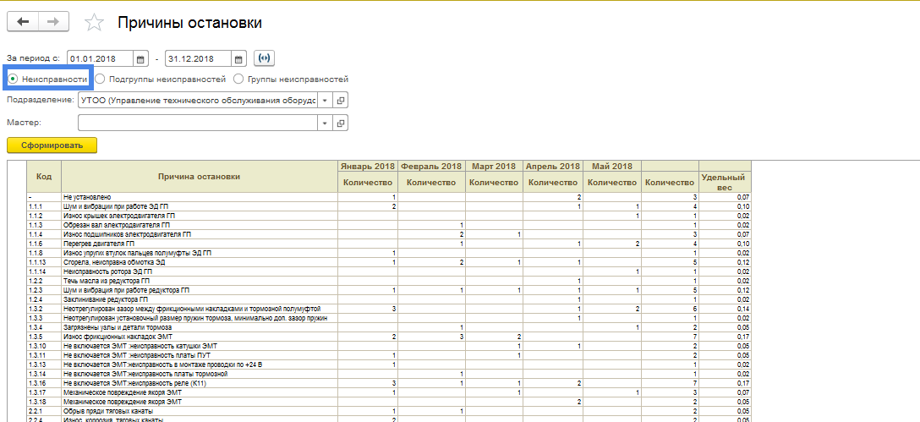
Раздел «Лифтовая аварийная служба ЛАС»
Документ «Обращение граждан»
Обращение граждан оформляются при поступлении жалоб от заказчика в письменном виде, по почте и т.д.
Отчет «Причины остановок»
Раздел «Техническое обслуживание».
Подраздел «ТО»

Slide 11
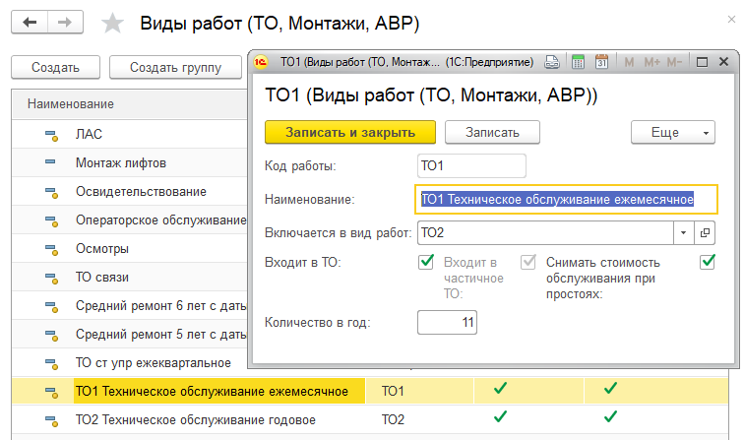
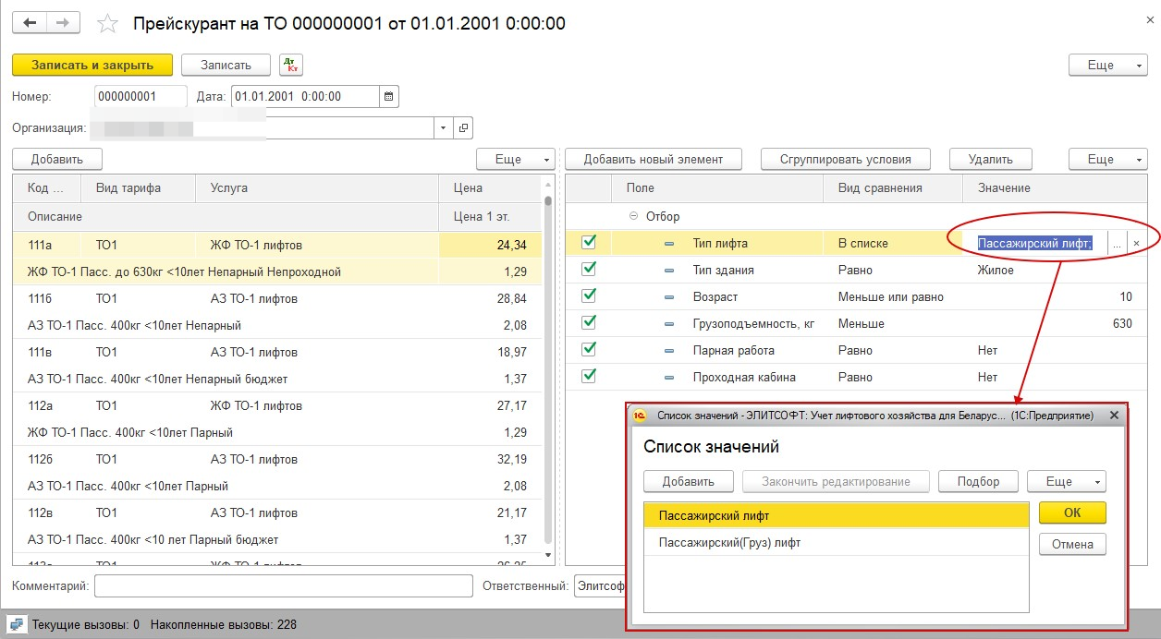
Установка тарифов на техническое обслуживание
Создание документа «Прейскурант на ТО»
Тарифы на каждый вид услуг по ТО рассчитываются исходя из ее особенностей ,связанных с трудозатратами, сложностью оборудования, частотой эксплуатации, и других. Вот эти особенности и необходимо указать для каждого вида работ, который будет производиться на лифтах.
Все виды работ хранятся в справочнике «Виды работ ТО, АВР» . Для каждого вида работ необходимо указать количество выполняемых работ в год, а так же определить должна ли по данному виду работ уменьшаться стоимость при простоях оборудования.
Флаг «Входит в ТО» и «Входит в частичное ТО» отражают отношение данного вида работ к двум группам работ: полному ТО и частичному ТО.
Далее заполняется левая таблица. При нажатии на кнопку «Добавить» (INSERT) создается новая строка. В строке заполняются все поля:
•Код строки – текстовое поле для определения порядка вывода строк на печать.
•Вид тарифа – заполняем значением вида работы из справочника. Обязательно к заполнению.
•Услуга – заполняется из справочника «Номенклатура». Поле необязательно для заполнения. Однако к нему привязаны параметры «Ставка НДС» для данного вида работ и «Номенклатурная группа» для данного вида работ. Если поле будет не заполнено, то в дальнейшем при формировании актов на ТО эти параметры необходимо будет указывать вручную.
•Цена – заполняется значением месячной стоимости данного вида работ без НДС. Обязательно для заполнения.
•Цена 1 эт. – Месячная стоимость одного дополнительного этажа или сигнала связи (если вид услуги ТО связи).
•Описание – Текстовое дополнение-расшифровка данной строки. Необязательно для заполнения.

Slide 12

СТОИМОСТЬ ПРОГРАММНОГО ПРОДУКТА
Наименование | Стоимость
ЭлитСофт. Управление лифтовым хозяйством» на базе 1С Предприятие 2.1 «Бухгалтерия для Беларуси» | 15 120.00 руб
1С: Предприятие 8. Клиентская лицензия на 1 рабочее место. Электронная поставка для Беларуси. | 261.00 руб
Комплект поддержки на 1 регистрационный номер на 365 суток | 375.95 руб.
Стоимость указана без НДС согласно ст.326 п.1 пп.1.1.2 Особенной части Налогового кодекса Республики Беларусь.

Slide 13






НАШИ СЕРТИФИКАТЫ

Slide 14
НАШИ СЕРТИФИКАТЫ

Slide 15
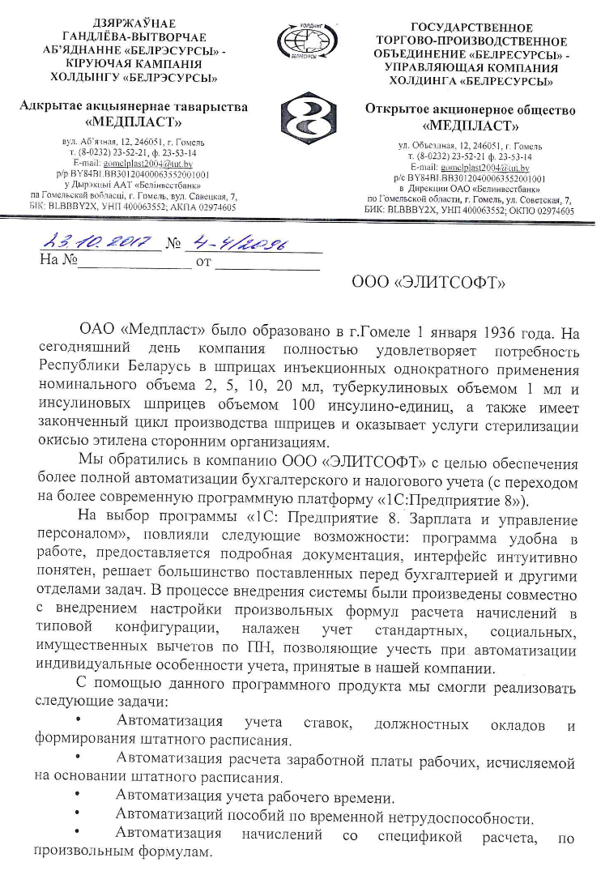
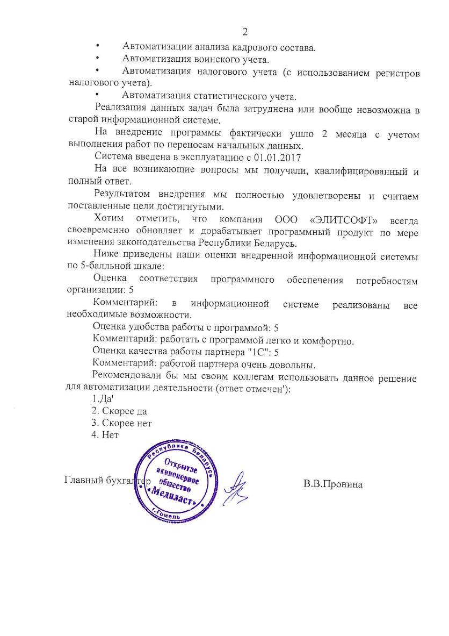
ОТЗЫВ

Slide 16
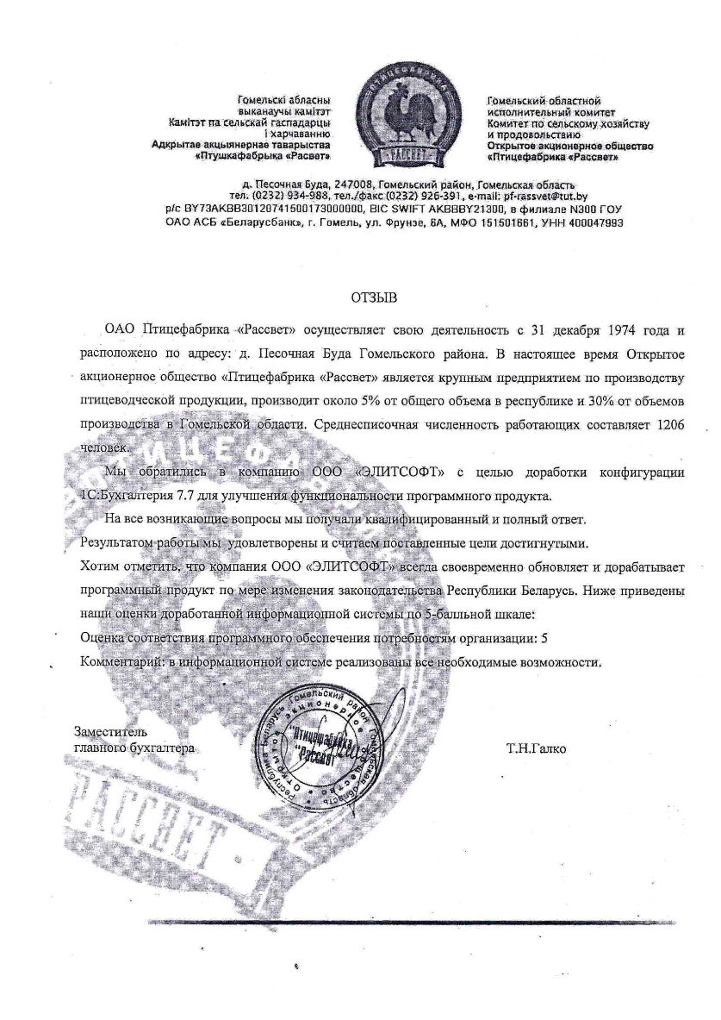
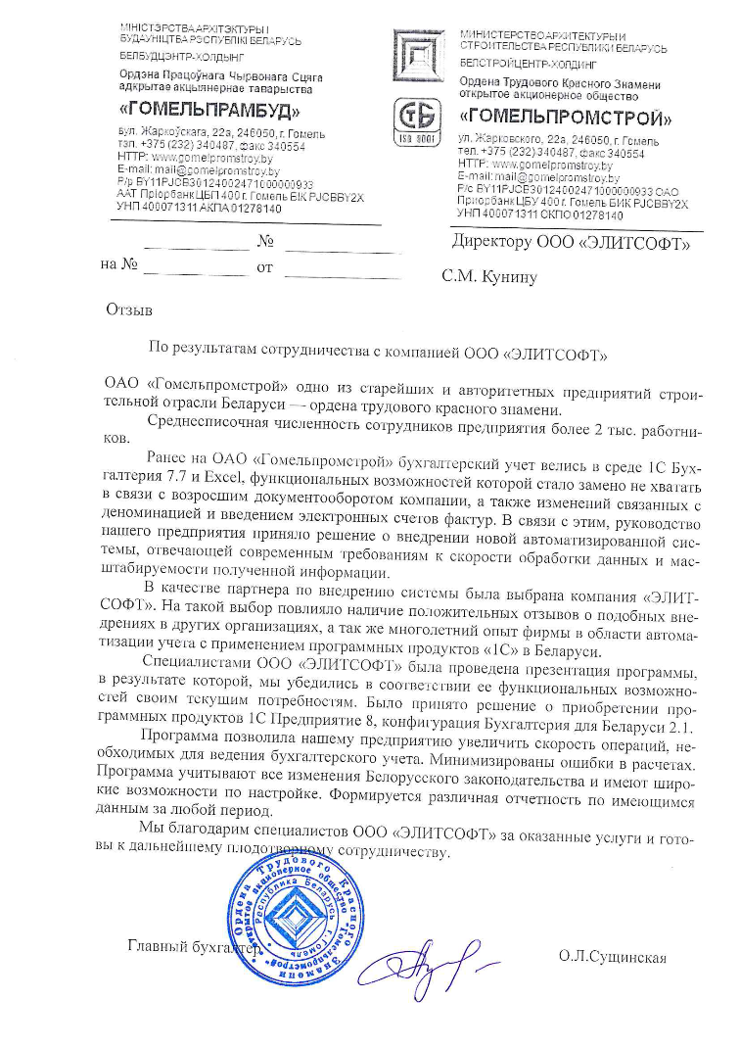
ОТЗЫВ

Slide 17
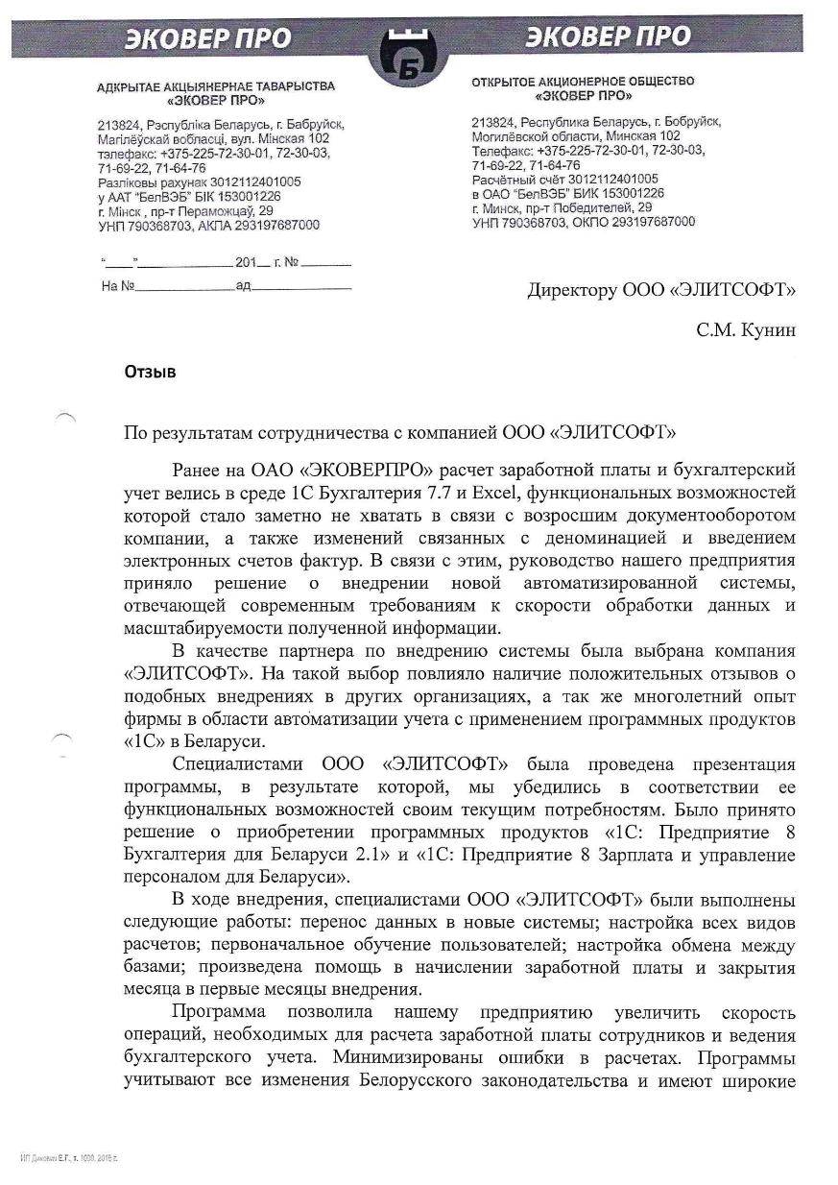
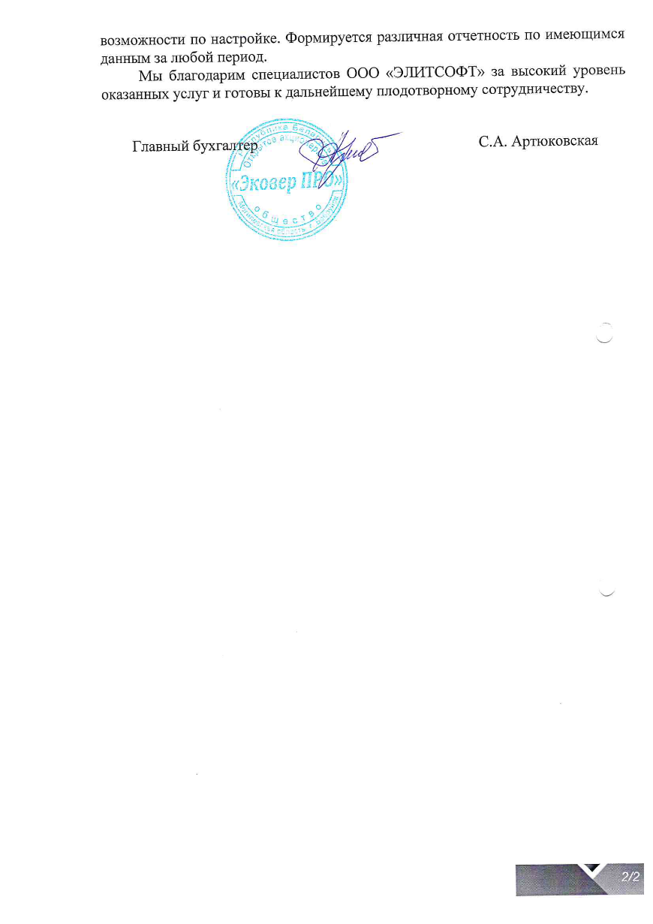
ОТЗЫВ

Slide 18
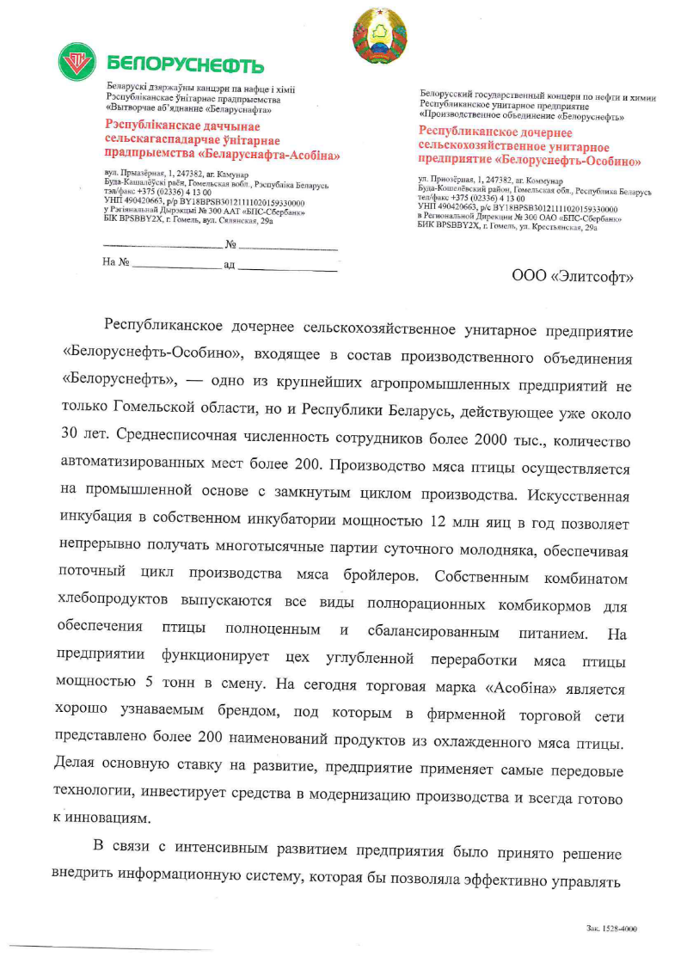
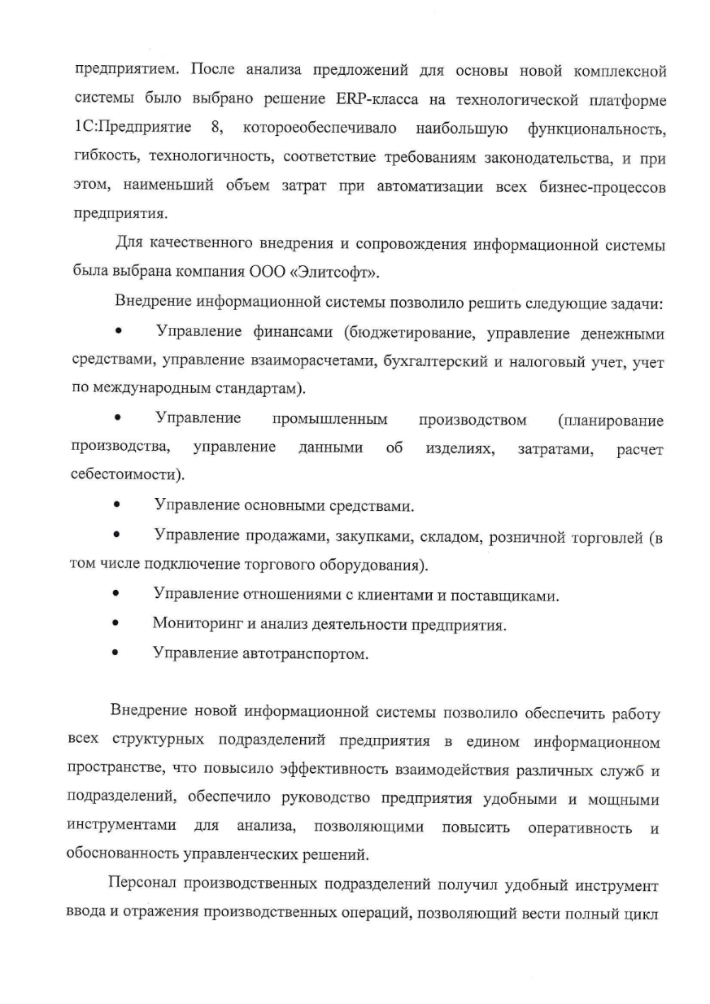
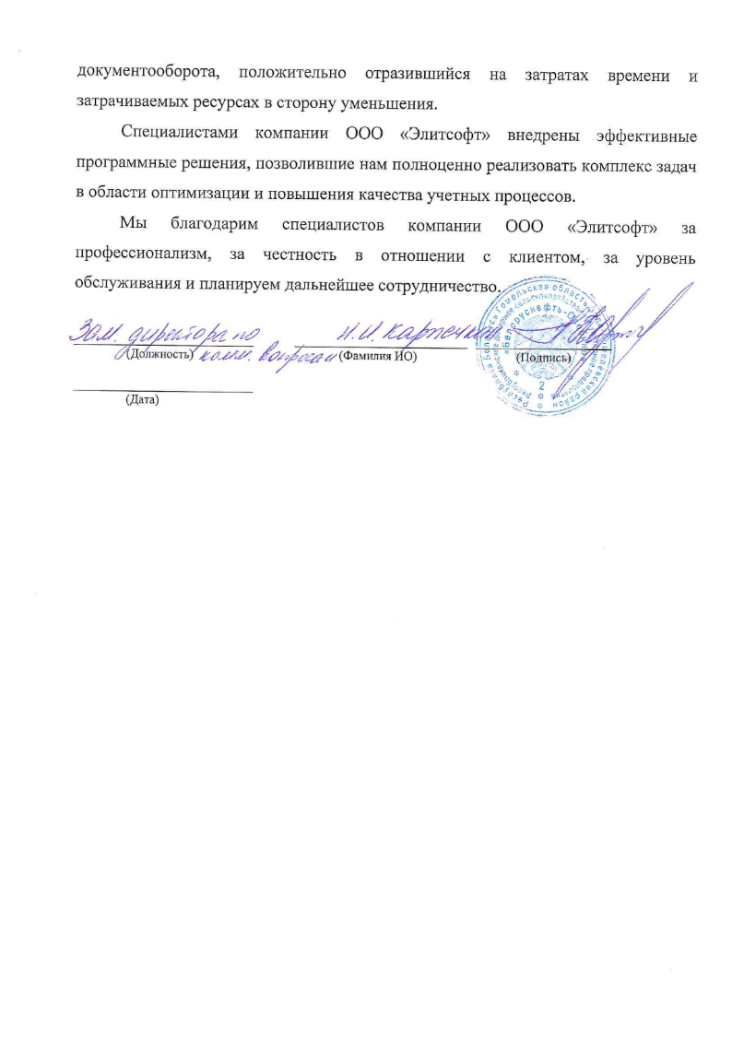
ОТЗЫВ

Slide 19
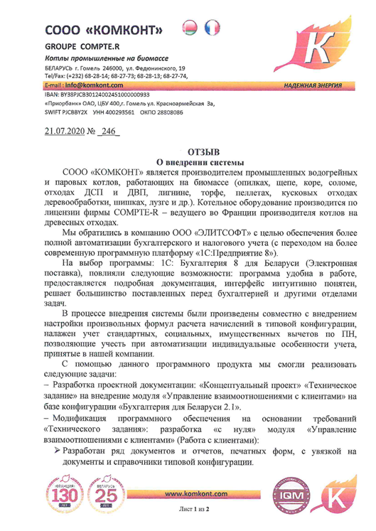
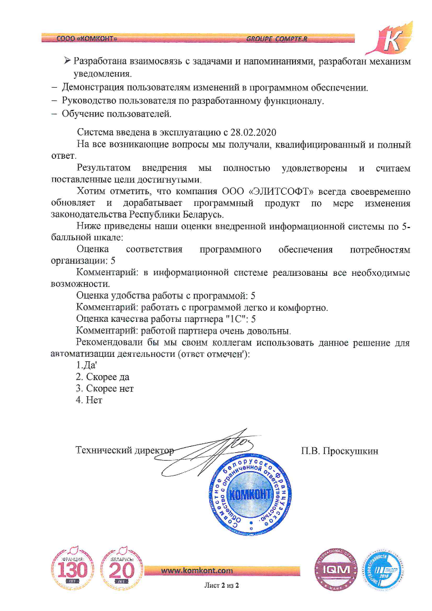
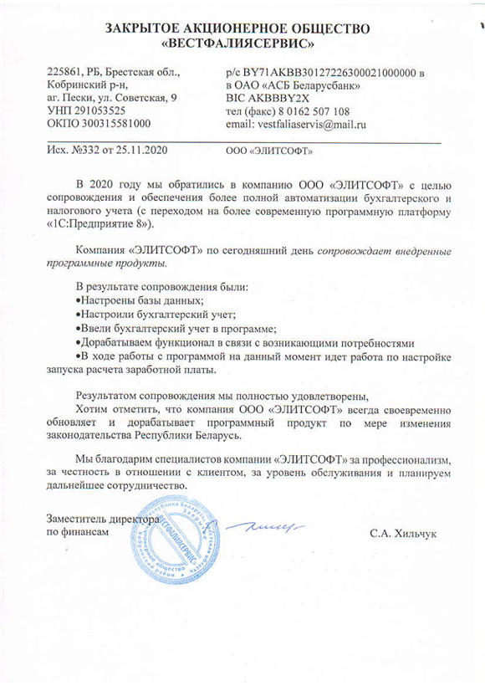
ОТЗЫВ

Slide 20
























КЛЮЧЕВЫЕ ПАРТНЕРЫ

